Slide 1



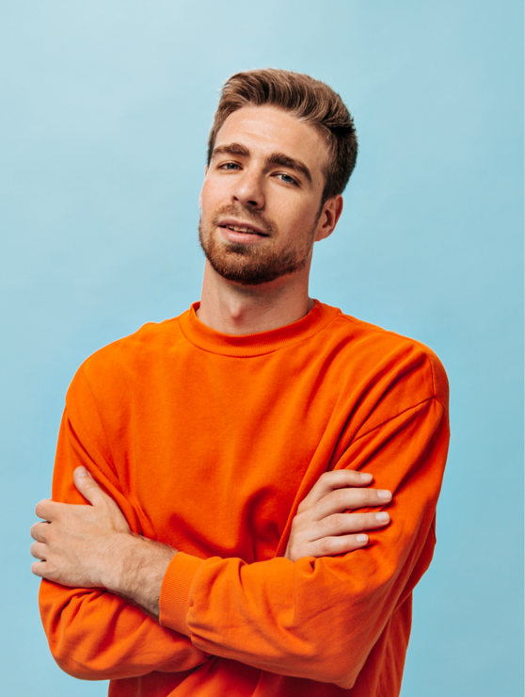
ChatBot
Мадышев Егор

Slide 2
Научно-техническое решение
                Проблема: Ключевой проблемой целевой аудитории является ограничения взаимодействия с ChatGPT в России, а так же сам ChatGPT ограничен текстовым вводом.
Решение: Telegram-бот, интегрированный с ChatGPT, включает в себя следующие функции:
чтение запросов из различных форматов (текстовых файлов, голосовых сообщений, изображений) и возможность загрузки ответов в тот же или другой формат.
2

Slide 3
Бизнес-модель
Подписная модель Freemium:
Бесплатный тариф FREE: доступно 5 запросов к боту в неделю.
10 запросов в сутки (подписка на 30 дней - 500 р.).
20 запросов в сутки (подписка на 30 дней - 900 р.).
50 запросов в сутки (подписка на 30 дней - 1400 р.).
Безлимит по запросам (подписка 30 дней - 2500 р.)
Структура расходов:
Постоянные: ФОТ, затраты на хостинг и серверное оборудование, обслуживание Р/С.
Переменные: Интеграция с API: Оплата за использование API ChatGPT и других сторонних сервисов, реклама, налоги, банковский эквайринг: оплата комиссий.
Себестоимость продукта: 141 800 руб.
Срок окупаемости: 8 мес.
Потенциальная прибыль по итогу 12 мес.: 1 025 798 руб.
3

Slide 4
Основные конкуренты
ChatGpt openai.com Оригинал сервиса. Необходима регистрация с номером телефона, невозможность подключения с российским ip.
https://chat-gpt.org Копия сайта, работает из России. Всего 10 бесплатных запросов без возможности увеличения
ruGPT-3. Плохо генерируется текст.
GPT4Telegrambot – телеграмм чат бот. Долго отвечает на запросы.
gptio_chat_bot – телеграмм чат бот. Малое количество бесплатных запросов – 5.
Общим недостатком предложенных конкурентов является отсутствие возможности отправки запроса, в каком либо формате кроме текстового.
4

Slide 5
Рынок
2
Согласно приведенным данным в ResearchAndMarkets, рынок чат-ботов вырастет с 5,4 млрд долларов США в 2023 году до 15,5 млрд долларов США к 2028 году, при среднегодовом темпе роста 23,3% в течение прогнозируемого периода
РАМ - 75 000 000 000,00
ТАМ - 3 000 000 000,00
SAM - 31 500 000,00
SOM - 6 000 000,00
4
6

Slide 6

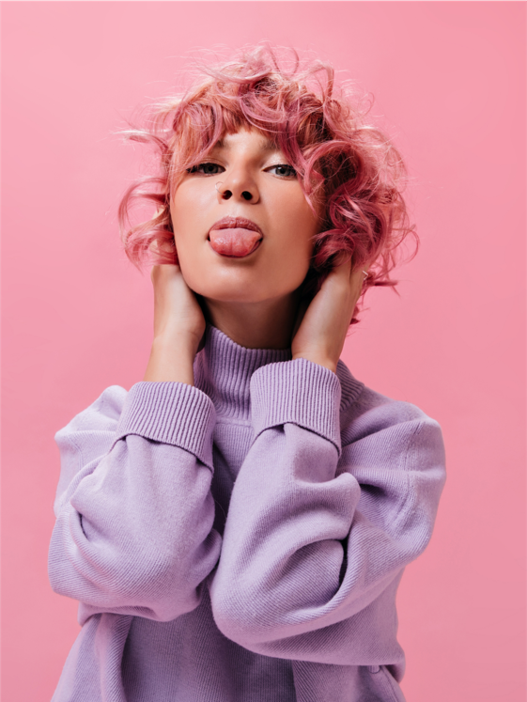
СПАСИБО!
КОНТАКТЫ
8 960 374 10 98
ktrepfk@mail.ru

